Slide 1

L’apprentissage
Une formation gratuite,
Un emploi rémunéré.
Notes:
Exercice PowerPoint « L’apprentissage »
Vous êtes chargé(e) de promouvoir l’apprentissage à l'aide d’une présentation Powerpoint destinée à être visualisée sur une borne interactive.
La présentation devra défiler toute seule et tourner en boucle.
1ère diapo : Diapo de titre avec photo recolorée en noir et blanc.

Slide 2


Notre Centre de Formation d’Apprentis
Notes:
2ème diapo : Photos des centres d’apprentis en chevauchement.

Slide 3

Nos formations
BTS
  Management des Unités Commerciales
  Négociation et Relation Client
Bac Pro
  Commerce
  Vente
BEP
  Vente Action Marchande
  Services
Notes:
3ème diapo : Liste des formations avec une hiérarchie de textes

Slide 4



L’alternance se joue à 3…
L’apprenti
Le CFA
L’entreprise
Formation
Pratique
Formation
Théorique
Contrat
de travail
Partenariat
Notes:
4ème diapo : Schéma de l’alternance réalisé à l’aide de SmartArts

Slide 5
Un emploi rémunéré
Rémunération d’un apprenti | de 16 à 17 ans | de 18 à 20 ans | 21 ans et plus
1ère année | 25% | 41% | 53%
2ème année | 37% | 49% | 61%
En pourcentage du SMIC
Notes:
5ème diapo : Insérer le tableau des rémunérations

Slide 6
Taux de réussite
Notes:
6ème diapo : Insérer le graphique des taux de réussite

Slide 7



Que pensais-tu de la formation en alternance avant d’en suivre une ?
Notes:
7ème diapo : Intégrer la vidéo dans un clipart

Slide 8
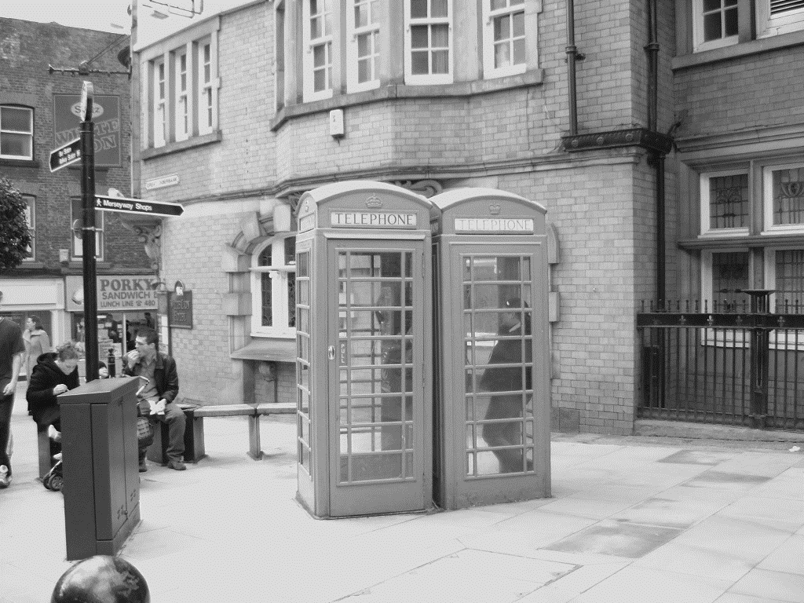

L’alternance au CFA c’est aussi…
Le programme Leonardo : les échanges avec l’Angleterre
Notes:
8ème diapo : Photo moitié en couleur / moitié en noir et blanc

